Slide 1
Μετασυλλεκτικοί Χειρισμοί Γεωργικών Προϊόντων
Ενότητα 9 : Ψυχρομετρικά όργανα.
Διδάσκων: Παπαιωάννου Χρυσούλα,
Αναπληρώτρια Καθηγήτρια.
Τμήμα Τεχνολόγων Γεωπόνων.

Slide 2
Άδειες χρήσης
Το παρόν εκπαιδευτικό υλικό υπόκειται στην παρακάτω άδεια χρήσης Creative Commons (C C): Αναφορά δημιουργού (B Y), Μη εμπορική χρήση (N C), Μη τροποποίηση (N D), 3.0, Μη εισαγόμενο.
Για εκπαιδευτικό υλικό, όπως εικόνες, που υπόκειται σε άλλου τύπου άδειας χρήσης, η άδεια χρήσης αναφέρεται ρητώς.

Slide 3
Χρηματοδότηση
Το παρόν εκπαιδευτικό υλικό έχει αναπτυχθεί στα πλαίσια του εκπαιδευτικού έργου του διδάσκοντα.
Το έργο «Ανοικτά Ακαδημαϊκά Μαθήματα στο ΤΕΙ Θεσσαλίας» έχει χρηματοδοτήσει μόνο τη αναδιαμόρφωση του εκπαιδευτικού υλικού.
Το έργο υλοποιείται στο πλαίσιο του Επιχειρησιακού Προγράμματος «Εκπαίδευση και Δια Βίου Μάθηση» και συγχρηματοδοτείται από την Ευρωπαϊκή Ένωση (Ευρωπαϊκό Κοινωνικό Ταμείο) και από εθνικούς πόρους.

Slide 4
ΟΡΓΑΝΑ ΚΑΙ ΑΙΣΘΗΤΗΡΕΣ ΜΕΤΡΗΣΗΣ ΤΩΝ ΨΥΧΡΟΜΕΤΡΙΚΩΝ ΠΑΡΑΜΕΤΡΩΝ ΤΟΥ ΑΕΡΑ
Όργανα μέτρησης:
1) μικρό κόστος, 2) εύχρηστα, 3) αξιόπιστα (μεγάλη ακρίβεια), 4) μεγάλη ευαισθησία, 5) σταθερότητα και
6) γρήγορη απόκριση στις μεταβολές των διαφόρων παραγόντων.
Όργανα μέτρησης θερμοκρασίας: Υδραργυρικό θερμόμετρο, Θερμοζεύγος, Thermistor, Θερμόμετρα αντίστασης (RTDs) (πλατίνα).
Όργανα μέτρησης υγρασίας: Ψυχρόμετρο, Υγρασιόμετρο.
Θερμοστάτες, Υγροστάτες.

Slide 5
ΟΡΓΑΝΑ ΚΑΙ ΑΙΣΘΗΤΗΡΕΣ ΜΕΤΡΗΣΗΣ ΤΩΝ ΨΥΧΡΟΜΕΤΡΙΚΩΝ ΠΑΡΑΜΕΤΡΩΝ ΤΟΥ ΑΕΡΑ
Θερμοζεύγη: Ένα θερμοζεύγος αποτελείται από δύο αγωγούς από διαφορετικά μέταλλα ή κράματα μετάλλων (σίδηρος, χαλκός, νικέλιο, κοβάλτιο, χρώμιο κ.α.). Όταν δυο διαφορετικά μέταλλα έρθουν σε επαφή αναπτύσσεται μεταξύ τους μια διαφορά δυναμικού E(Seebeck) που εξαρτάται από την θερμοκρασία Τ και το είδος των μετάλλων.
Θερμίστορ: Τα θερμίστορ κατασκευάζονται από ημιαγωγά υλικά κατασκευασμένα από ειδικά μίγματα καθαρών οξειδίων νικελίου, μαγνησίου, κοβαλτίου, κασσιτέρου, σιδήρου κ.α. τα οποία έχουν αρνητική συσχέτιση μεταξύ αντίστασης και θερμοκρασίας.

Slide 6
ΜΕΤΡΗΣΗ ΥΓΡΑΣΙΑΣ Επιλογή κατάλληλων αισθητήρων
Επίπεδα υδρατμών: Εύρος υγρασίας που προορίζεται να λειτουργήσει.
Εύρος θερμοκρασιών.
Προσκόλληση ρύπων στον αισθητήρα.
Ακρίβεια: Συνήθως για μετρήσεις σχετικής υγρασίας κυμαίνεται ±3% ενώ για το σημείο δρόσου ±0,1 ºC σε καθαρό περιβάλλον.
Δυνατότητα συντήρησης του αισθητήρα.
Χρόνος απόκρισης.
Κόστος.

Slide 7
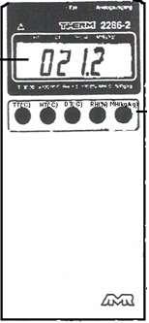
ΠΕΡΙΓΡΑΦΗ ΚΑΙ ΟΔΗΓΙΕΣ ΧΡΗΣΕΩΣ ΨΥΧΡΟΜΕΤΡΟΥ THERM 2286-2
Ψηφιακό ψυχρόμετρο της εταιρίας Ahlborn Mess und Regelungstechnick

Slide 8
ΨΥΧΡΟΜΕΤΡΟ THERM 2286-2

Slide 9
ΠΕΡΙΓΡΑΦΗ ΚΑΙ ΟΔΗΓΙΕΣ ΧΡΗΣΕΩΣ ΨΥΧΡΟΜΕΤΡΟΥ THERM 2286-2
Αποτελείται από δύο διακριτά μέρη:
Το όργανο ένδειξης το οποίο φέρει οθόνη και μικροεπεξεργαστή για τον έλεγχο και συλλογή των μετρούμενων μεγεθών.
Τον ψυχρομετρικό αισθητήρα (C 846) ο οποίος φέρει τους δύο αισθητήρες θερμοκρασίας, το δοχείο νερού, τον ανεμιστήρα και τη διάταξη προστασίας από την ακτινοβολία
ΤΤ, ºC: Θερμοκρασία ξηρού βολβού
ΗΤ, ºC: Θερμοκρασία υγρού βολβού
DT, ºC: Θερμοκρασία σημείου δρόσου
RH, %: Σχετική υγρασία
MC, g_{H2O}/ kg ξηρού αέρα: Απόλυτη υγρασία

Slide 10
ΠΕΡΙΓΡΑΦΗ ΚΑΙ ΟΔΗΓΙΕΣ ΧΡΗΣΕΩΣ ΨΥΧΡΟΜΕΤΡΟΥ THERM 2286-2
Ο ψυχρομετρικός αισθητήρας φέρει:
Βιδωτή αποθήκη νερού με πώμα με ακίδα.
Αισθητήρα θερμοκρασίας Ξηρού Βολβού.
Αισθητήριο θερμοκρασίας Υγρού Βολβού με βαμβακερό κάλυμμα.
Ανεμιστήρα ο οποίος αποτελείται από ένα ηλεκτροκινητήρα συνεχούς ρεύματος ο οποίος φέρει πτερύγια στον άξονά του, και
Ασπίδα προστασίας των αισθητήρων για την αποφυγή της θέρμανσής τους από την ηλιακή ακτινοβολία.

Slide 11
ΣΤΟΙΧΕΙΑ ΨΥΧΡΟΜΕΤΡΟΥ THERM 2286-2
Παράμετρος | Εύρος | Διακριτικότητα | Ακρίβεια
Θερμοκρασία ξηρού βολβού | -30 - +100 °C | 0,01 K | 0,05 K
Θερμοκρασία υγρού βολβού | -30 - +100 °C | 0,01 K | 0,05 K
Σχετική υγρασία | 1 - + 100 % | 0,01 % | 1 %
Θερμοκρασία σημείου δρόσου | -25 - +100 °C | 0,1 K | 0,2 K
Απόλυτη υγρασία | 0 - +500 g/kg | 0,1 g/kg | 0,5 g/kg

Slide 12
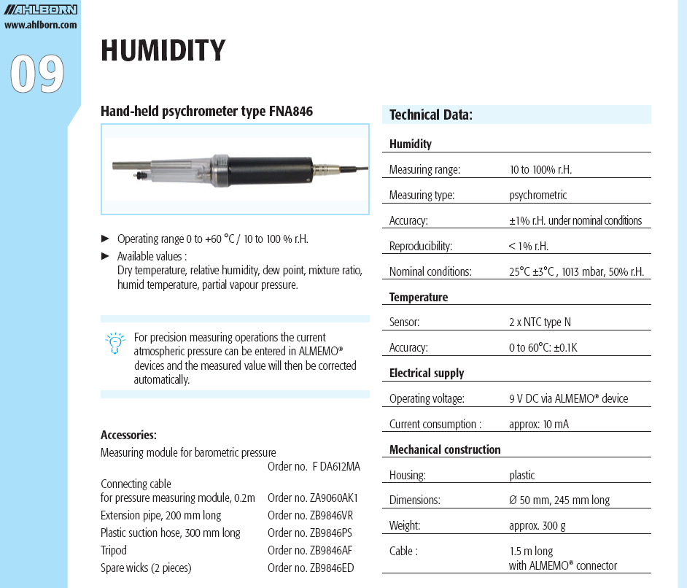

Slide 13
HANNA INSTRUMENTS THERMO-HYGROMETER HI 8564

Slide 14
HANNA INSTRUMENTS THERMO-HYGROMETER HI 8564
Χρόνος απόκρισης:
30 sec για 95% ακρίβεια στις μετρήσεις της Σχετικής Υγρασίας (RH%) και
15 sec για 95% ακρίβεια στις μετρήσεις θερμοκρασίας.
Διαθέτει καλώδιο μεγάλου μήκους για ευκολία στις μετρήσεις.

Slide 15
ALNOR Thermo – Anemometer GGA – 65P

Slide 16
ALNOR Thermo – Anemometer GGA – 65P
Thermo-Anemometers (Hot-Wires)
Ο αισθητήρας Αισθητήρας: διαθέτει ηλεκτρική αντίσταση η οποία αυξάνεται με την αύξηση της θερμοκρασίας.
Εύρος ταχύτητας ανέμων: 0,05 έως 51 m/s.
Μικρή διάμετρος κεφαλής (τηλεσκοπικό σύστημα): Μέτρηση ταχύτητας ανέμου ακόμα και σε στενούς αγωγούς.
Μέγιστη θερμοκρασία: 82 έως 93°C

Slide 17
ΕΞΑΣΚΗΣΗ ΜΕ ΤΑ ΟΡΓΑΝΑ ΜΕΤΡΗΣΗΣ ΤΟΥ ΕΡΓΑΣΤΗΡΙΟΥ
Με το ανωτέρω όργανα μέτρησης να μετρηθούν οι ψυχρομετρικές παράμετροι του αέρα α) του εργαστηρίου και β) του αέρα του εξωτερικού χώρου, στο ύψος του εδάφους και σε απόσταση 2 m από το έδαφος
Στη συνέχεια με τη βοήθεια του ψυχρομετρικού χάρτη να βρεθούν οι συνθήκες αυτές και να σχολιαστούν οι διάφορες μεταβολές.

Slide 19
ΜΟΝΑΔΕΣ ΜΕΤΡΗΣΗΣ
Μετατροπές μονάδων μήκους:
1 inch = 2,54 cm = 0,08 feet
1cm = 0,03 feet = 0,39 inch
1 feet = 30,48 cm = 12 inch
Μετατροπές μονάδων θερμοκρασίας:
0 ºC = 32 ºF = 273 ºK
1 ºC = 33,8 ºF = 274 ºK

Slide 20
Τέλος ενότητας
Επεξεργασία υλικού:
Μέγας Χρήστος

